Slide 1
Løypemelding til styringsgruppa
23.8.23
Notes:
Hensikt med dagens møte er å gi dere en løypemelding på hva vi har gjort og hva vi har igjen.

Slide 2
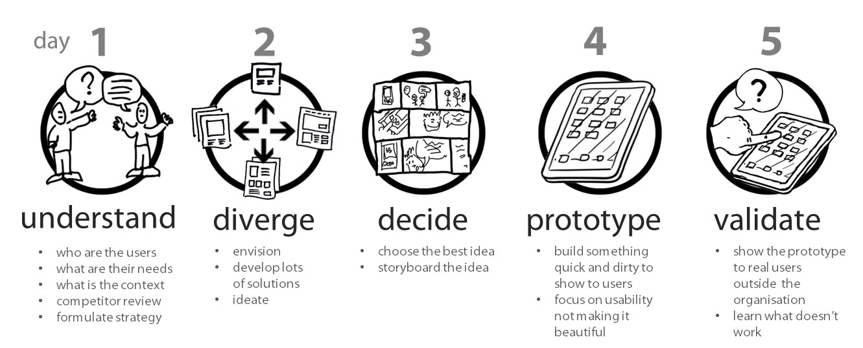
Vi har sprintet i to dager!
Mandag | Tirsdag | Onsdag | Torsdag | Fredag
Forståelse | Hypoteser | Test | Bearbeide innspill | Løsningsforslag
Belyse fokusområder Kunnskapsgrunnlag og workshop med referanseteam | Skisser til hypoteser/ løsningsforslag per problemstilling Prioritere mulige løsninger | Presentere løypemelding for referanseteam Innspill fra styringsgruppe | Prototype Ferdigstille løsningsforslag | Presentere løsningsforslag
Kjerneteam Referanseteam | Kjerneteam | Kjerneteam Referanseteam Styringsgruppe | Kjerneteam | Kjerneteam Styringsgruppe
Aktiviteter
Deltakere

Slide 3






Vi har sprintet i to dager!
Her er vi
Dra ut essensen
Brainstorming
Brukerreise
Bruker- og ekspertintervju
PMI
Zoom ut – Zoom inn
Idebygging
Prototyping
Ønsker og utfordringer
Hvordan kan vi?
Roadmap
Fakta og statistikk
Brainwriting
Observasjon
Storyboarding
Personas
SWOT-analyse
Crazy 8’s
Brukertesting
World Cafe
Røffe utkast
Forstå
Definere
Idégenerere
Prototype
Notes:
Fase 1: Åpne
I en åpnende fase starter vi med se ulike muligheter og tenke kreativt. Dette kan handle om å utforsker brukerperspektiver, utarbeide hypoteser, eller generere ideer. Målet med fasen er å skape muligheter vi ikke hadde tidligere. Fasen vektlegger kreativt tenkning over kritisk tenkning. Deltagerne bør være forberedte på å forsøke å tenke utenfor bok
Fase 2: Lukke
I en lukkende fase skal vi snevre inn antall muligheter og tenke kritisk i større grad. Dette kan handle om å konkludere på hypoteser, komme til enighet i gruppen, eller videreutvikle og problematisere ideer. Målet med fasen er å velge de beste mulighetene. Fasen vektlegger enighet og kritisk tenkning. Deltagerne bør være forberedt på å skulle utfordre hverandres ideer og komme til enighet.
sen, og være åpne heller enn kritiserende.
Forstå:
Observere underliggende behov og prioriteringer hos kundene eller brukerne
Observere den konteksten / situasjonen de er i når de skal bruke det vi lager
Erstatte antagelser om hva mennesker trenger og hvorfor de trenger det med faktisk innsikt
Høre hvordan reelle brukere beskriver opplevelsen for å designe ordlyden til løsningen

Slide 4
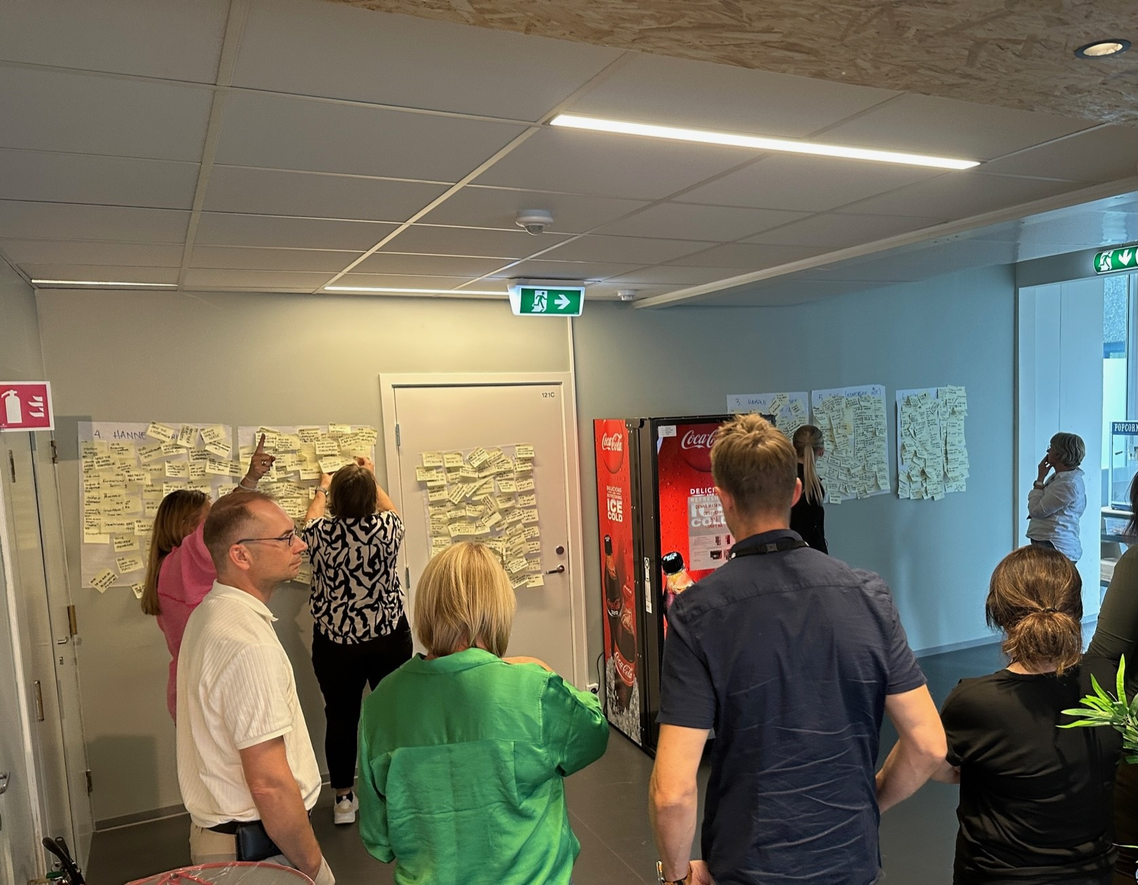
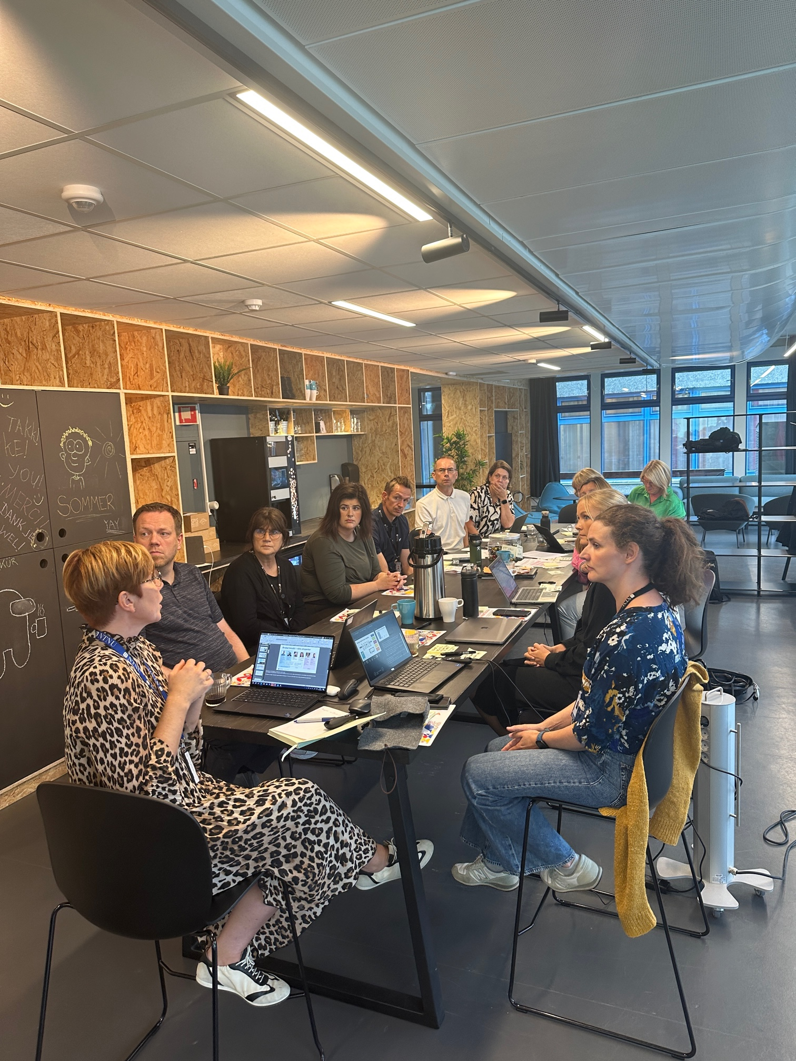

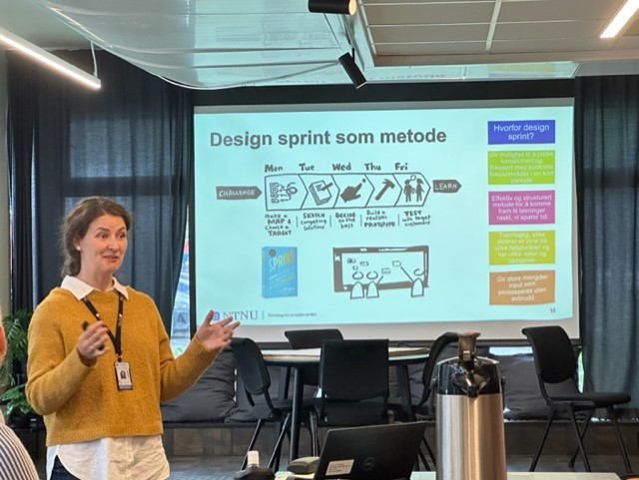
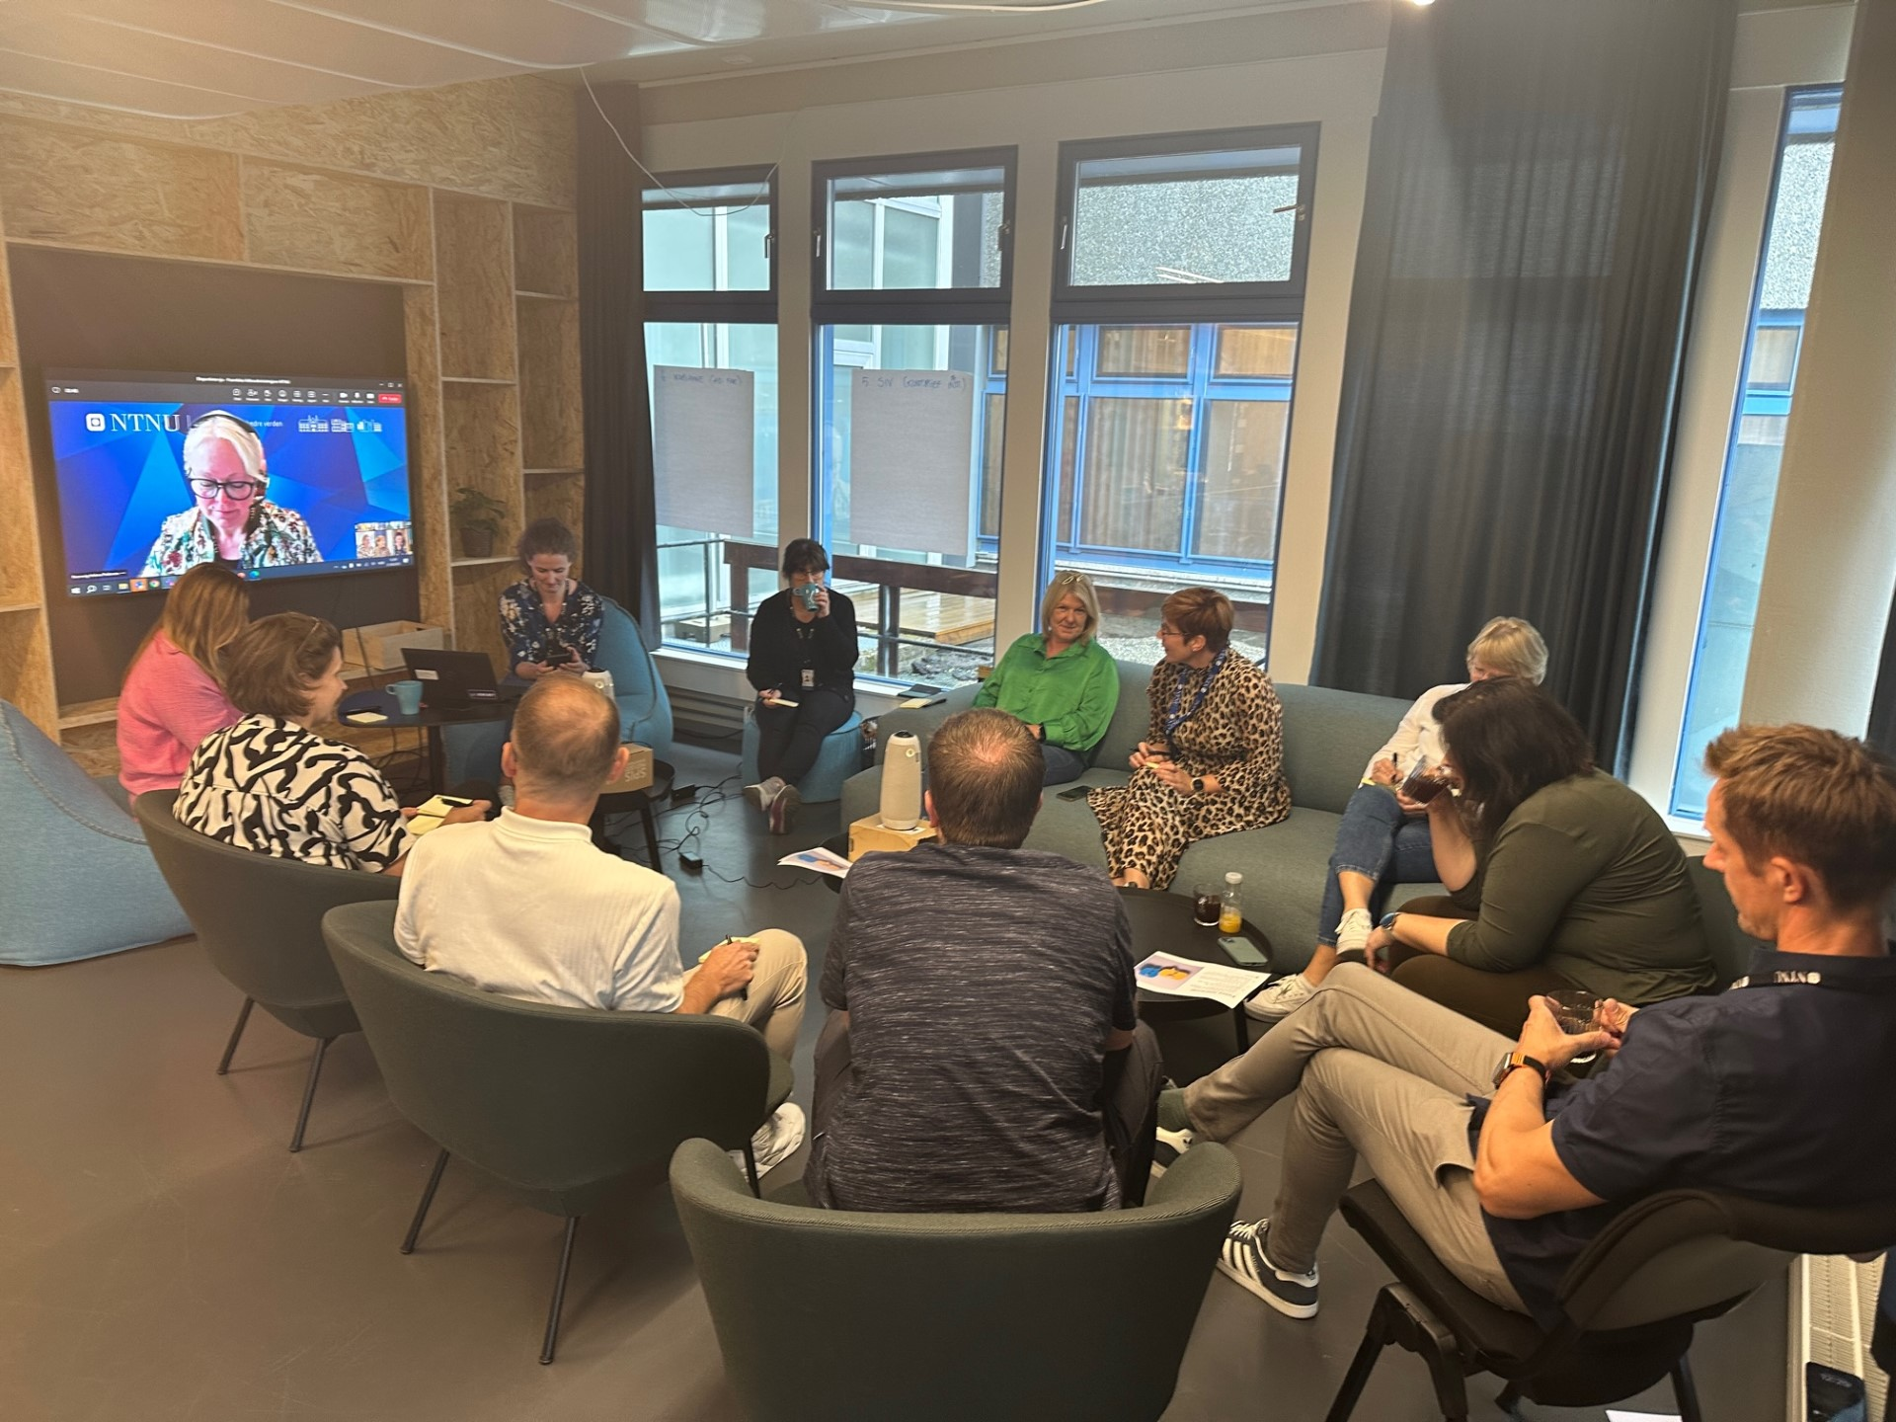
Vi har sprintet i to dager!
Notes:
Fase 1: Åpne
I en åpnende fase starter vi med se ulike muligheter og tenke kreativt. Dette kan handle om å utforsker brukerperspektiver, utarbeide hypoteser, eller generere ideer. Målet med fasen er å skape muligheter vi ikke hadde tidligere. Fasen vektlegger kreativt tenkning over kritisk tenkning. Deltagerne bør være forberedte på å forsøke å tenke utenfor bok
Fase 2: Lukke
I en lukkende fase skal vi snevre inn antall muligheter og tenke kritisk i større grad. Dette kan handle om å konkludere på hypoteser, komme til enighet i gruppen, eller videreutvikle og problematisere ideer. Målet med fasen er å velge de beste mulighetene. Fasen vektlegger enighet og kritisk tenkning. Deltagerne bør være forberedt på å skulle utfordre hverandres ideer og komme til enighet.
sen, og være åpne heller enn kritiserende.
Forstå:
Observere underliggende behov og prioriteringer hos kundene eller brukerne
Observere den konteksten / situasjonen de er i når de skal bruke det vi lager
Erstatte antagelser om hva mennesker trenger og hvorfor de trenger det med faktisk innsikt
Høre hvordan reelle brukere beskriver opplevelsen for å designe ordlyden til løsningen

Slide 5

Langsiktig mål for NTNUs administrasjon
«Vi har utviklet og modernisert det teknisk-administrative støtteapparatet og yter tjenester med riktig kvalitet tilpasset behovet til brukerne. Hver medarbeiders kompetanse blir verdsatt og utviklet systematisk».
  Vi skal ha en administrasjon som er brukerorientert og effektiv på tvers av NTNU
  Vi skal ha gode administrative prosesser som underbygger faglig virksomhet hele veien​
  Vi skal strekke oss mot å ha enda tydeligere og mer gjennomgående felles prosesser og ​digitale verktøy
Notes:
Dette er NTNUs strategiske mål for administrasjonen, og rektor har presisert hva dette betyr for henne i sin ambisjon

Slide 6
Sprintmål
Målet med sprinten er å levere en prototype for alternativene som ligger i mandatet
Til grunn for alle prototypene ligger at de skal representere en løsning som svarer ut problembeskrivelsen i mandatet (konseptnotatet)
Notes:
Sprintmålene skal definere hva vi skal oppnå i designsprinten. Og i utgangspunktet er dette noe hver enkelt sprintgruppe skal definere selv. Nå er det sånn at vi har fått et ganske klart oppdrag fra vår prosjekteier, og han har sånn sett definert sprintmålene for oss:
Jeg foreslår at vi tar en 3 minutter for oss selv, for å tenker over om dette tar opp i seg de forventningene vi selv har til sprinten, og om det er noe annet/mer eller andre formuleringer som enda bedre reflekterer det vi skal oppnå disse dagene. Deretter tar vi en diskusjon i plenum

Slide 7

Sprintspørsmål
Bidrar løsningen til organisasjonens evne til å:
  Forbedre, koordinering, samordning og samhandling på tvers i organisasjonen?
  Etablere tydeligere roller og ansvar, spesielt i lederlinja?
  Øke gjennomføringskraften og styrke prioriteringsevnen?
  Styrke utviklingskraften?
  Utvikle mer effektive prosesser og tjenester tilpasset brukerne?
  Å drive governance/styring?
  Sikre gode rammebetingelser?
  Samhandle gjennom alle nivåene i NTNU?

Slide 8
Sprintspørsmål
Bidrar/sikrer løsningen til organisasjonens evne til:
  Forbedret koordinering, samordning og samhandling i FA?
  God utøvelse av ledelse?
  Styrket governance (styringsstruktur)
  Samhandling på tvers i FA?
  Styrket utviklingskraft?
  God gjennomføringskraft?
  Å gi brukerorienterte tjenester?
  Å samhandle gjennom alle nivåer i organisasjonen?
  Ha gode rammebetingelser

Slide 9

Ulike prinsipper (dimensjoner) for organisering
Spesielle samarbeidsområder
Kube
Funksjon
Bruker/tjeneste
Prosjektorganisering
Formål/oppdrag
Prosessorganisering
Samlede fagmiljø
Kompetanse
Behovsdrevet
Campus/geografi
God forvaltning, sikker drift og utvikling

Slide 10
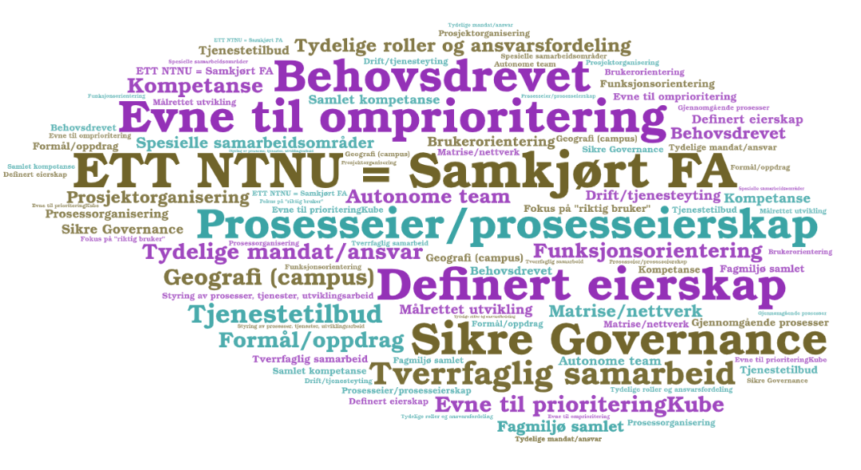
Kriterier i organiseringsdiskusjonene

Slide 11
Videre skal vi
Mandag | Tirsdag | Onsdag | Torsdag | Fredag
Forståelse | Hypoteser | Test | Bearbeide innspill | Løsningsforslag
Belyse fokusområder Kunnskapsgrunnlag og workshop med referanseteam | Skisser til hyposteser/ løsningsforslag per problemstilling Prioritere mulige løsninger | Presentere løypemelding for referanseteam Innspill fra styringsgruppe | Prototype Ferdigstille løsningsforslag | Presentere løsningsforslag
Kjerneteam Referanseteam | Kjerneteam | Kjerneteam Referanseteam Styringsgruppe | Kjerneteam | Kjerneteam Styringsgruppe
Aktiviteter
Deltakere

